Slide 1


Univerzitet u Nišu
Elektronski Fakultet
SEMINARSKI RAD
INTERNA STRUKTURA I ORGANIZACIJA INDEKSA KOD POSTGRESQL-a
Predmet: Sistemi za upravljanje bazama podataka
Student: Vladimir Nešić 1235

Slide 2
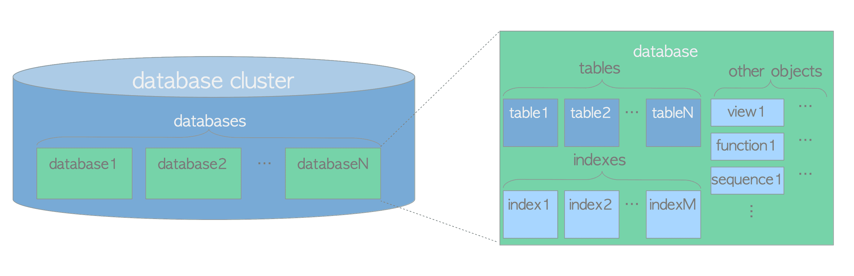
Logička struktura
PostgreSQL server radi na jednom hostu i upravlja jednim klasterom baze podataka koji predstavlja skup baza podataka na tom serveru.

Slide 3
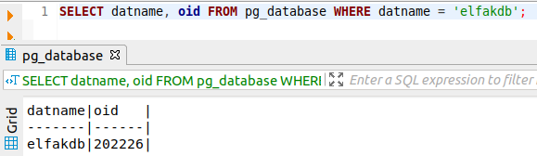
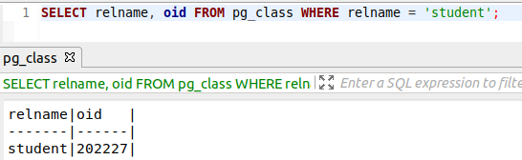
OID – Object identifier
Služe za upravljanje svim objektima u bazi

Slide 4
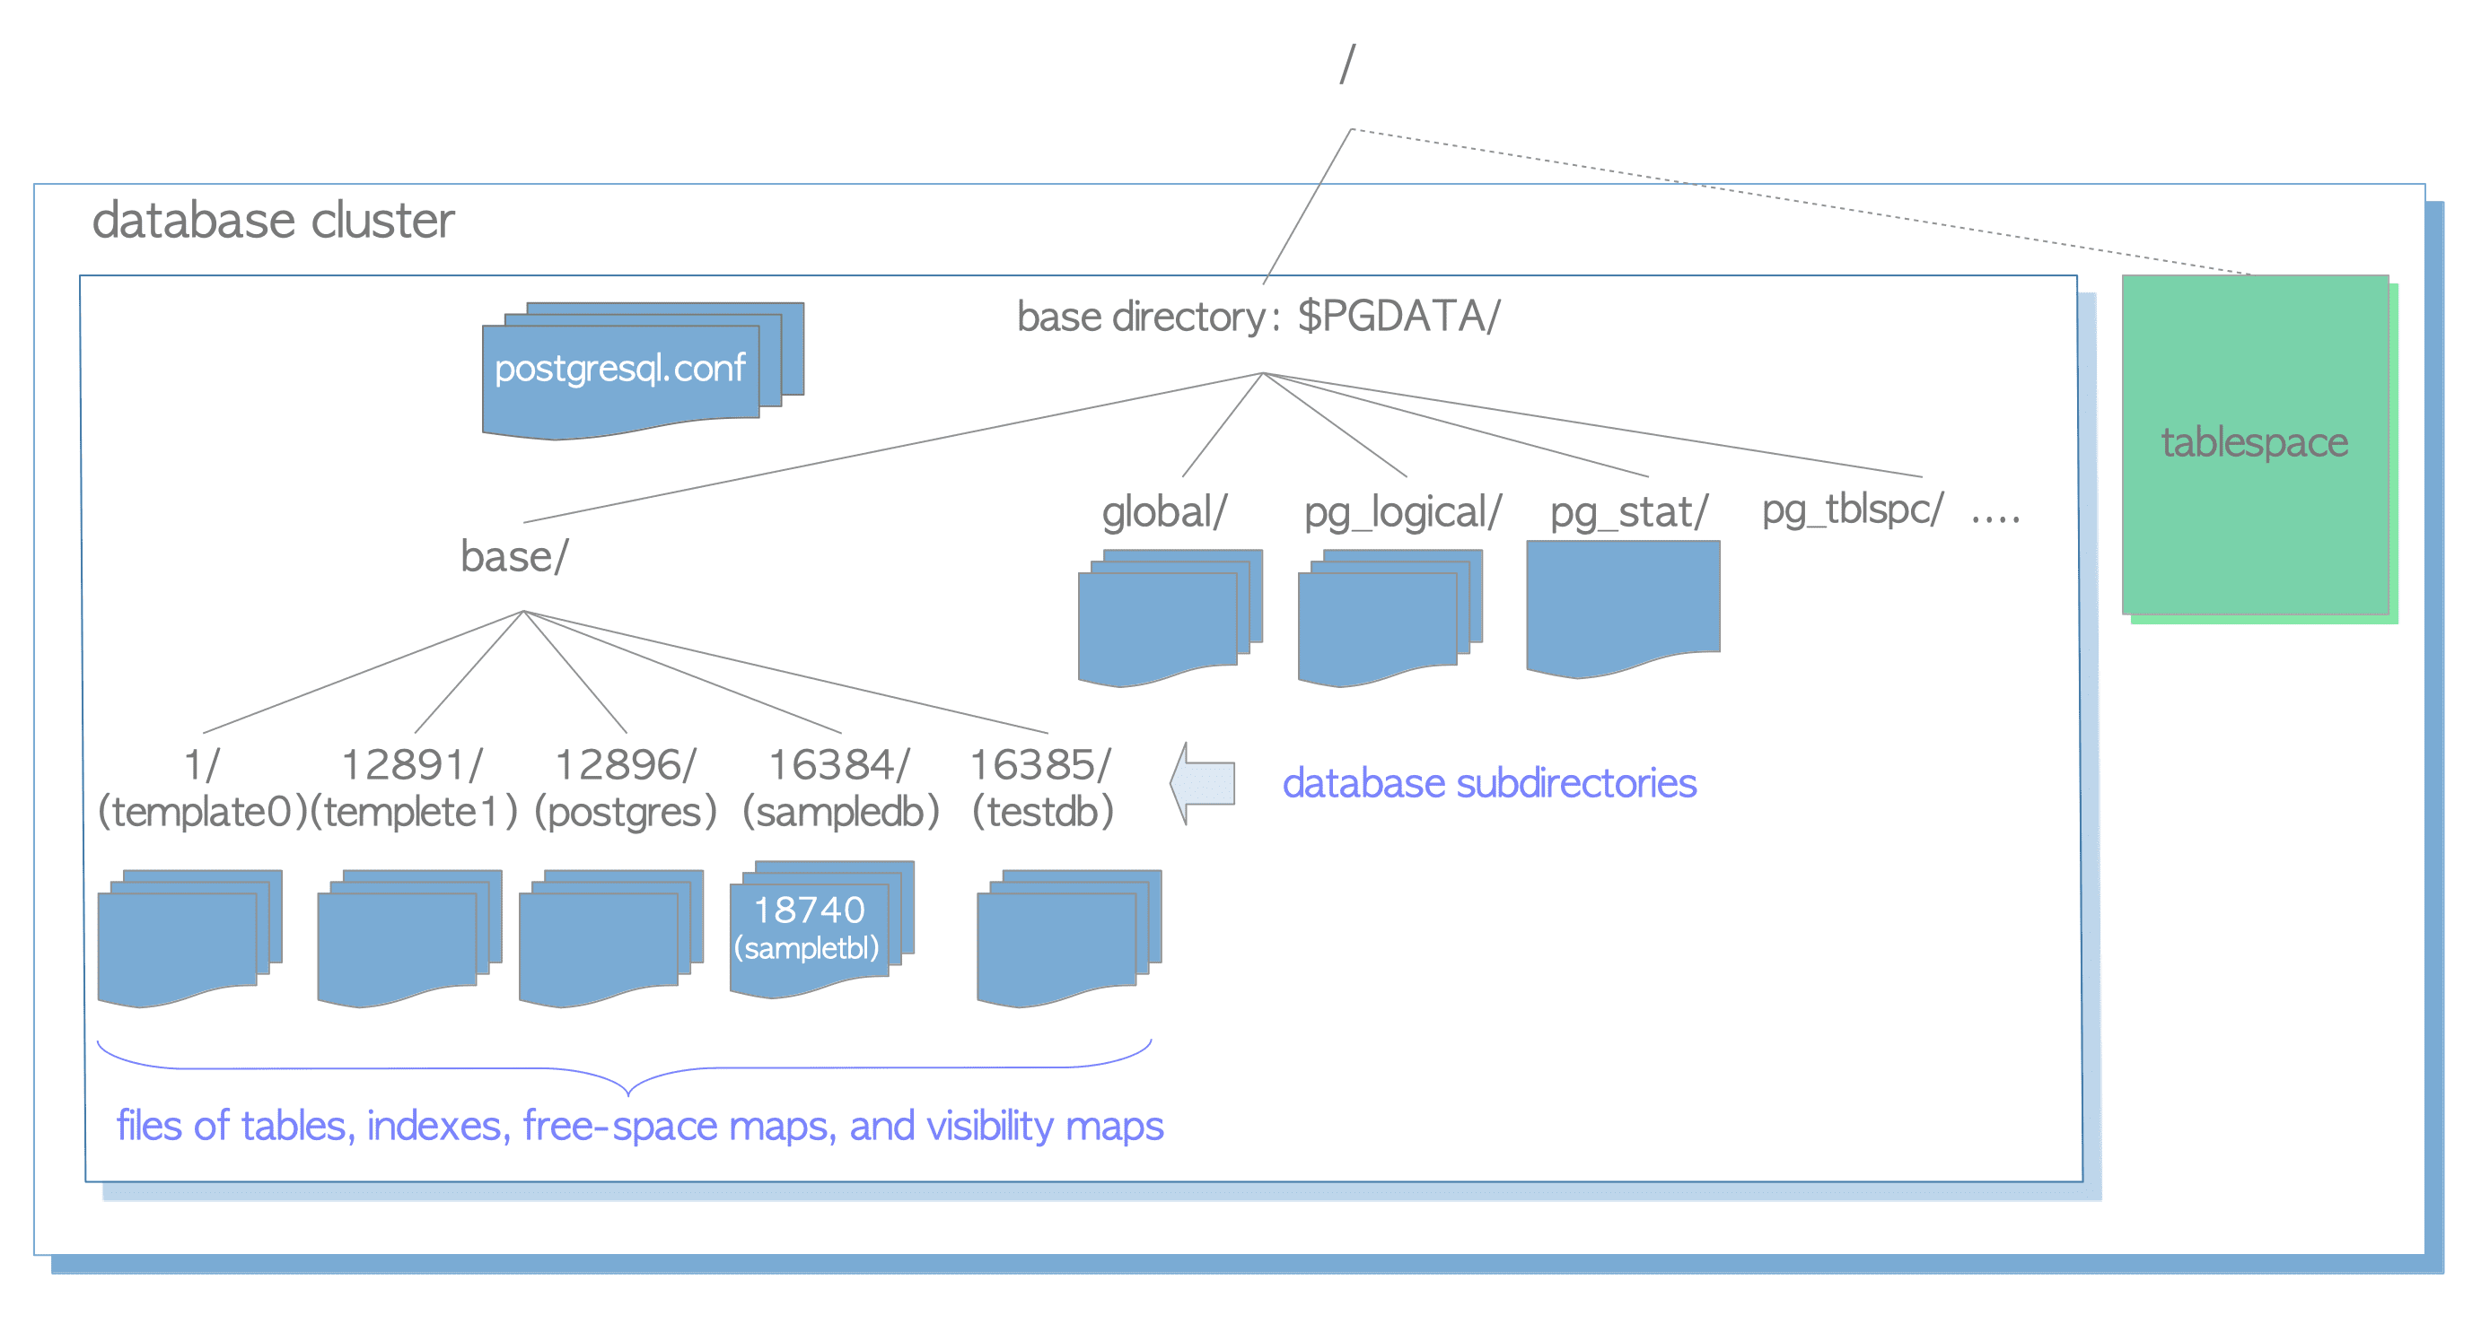
Fizička struktura

Slide 5
Layout baza podataka
Baza podataka je poddirektorijum ispod osnovnog poddirektorijuma
Nazivi direktorijuma baze podataka su identični odgovarajućim OID-ovima
Na primer, kada je OID baze podataka elfakdb, ime njegovog poddirektorijuma je 202226.
root@pc4:/var/lib/postgresql/11/main# ls -ld base/202226
drwx------ 2 postgres postgres 12288 апр 13 19:10 base/202226

Slide 6
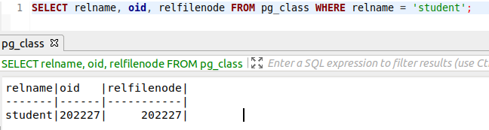
Layout datoteka povezanih sa tabelama i indeksima
Svaka tabela (indeks) manja od 1GB je jedna datoteka u direktorijumu baze kojoj pripada
Relfilenode promenljiva
--with-segsize
Free space map (‘_fsm’) I visibility map (‘_vm’)

Slide 7
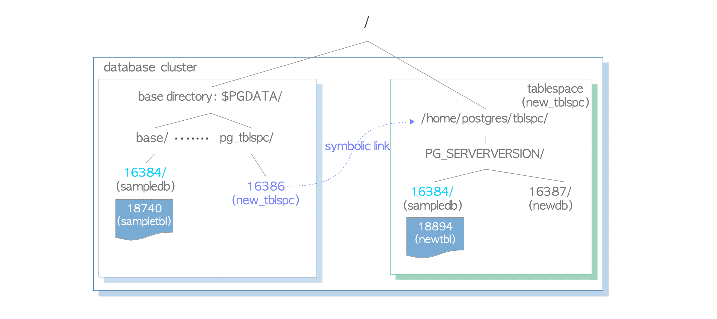
Tablespaces
Dodatni prostor podataka izvan osnovnog direktorijuma
CREATE TABLESPACE

Slide 8
System catalog
Čuvaju metapodatke šeme, kao što su informacije o tabelama i kolonama, i informacije o unutrašnjem radu.
Trenutno postoji preko 90 sistemskih kataloga od kojih su najkorisniji:
  pg_database
  pg_stat_database
  pg_stat_user_tables
  pg_locks

Slide 9
ORGANIZACIJA INDEKSA
Indeksi su posebni objekti baze podataka zaduženi da ubrzaju pristup podacima uz određene troškove
Za svaku operaciju (insert, update, delete) indeski se moraju ažurirati
6 tipova indeksa:
  B-tree
  Hash
  GiST
  SP-GiST
  GIN
  BRIN

Slide 10
Btree indeksi
Zasnovani na binarnom stablu
Traženje bilo koje vrednosti traje isto vreme (uravnoteženo stablo)
Pogodan za podatke koji se mogu sortirati
CREATE INDEX student_br_indeksa_idx ON public.student USING btree (br_indeksa);

Slide 11
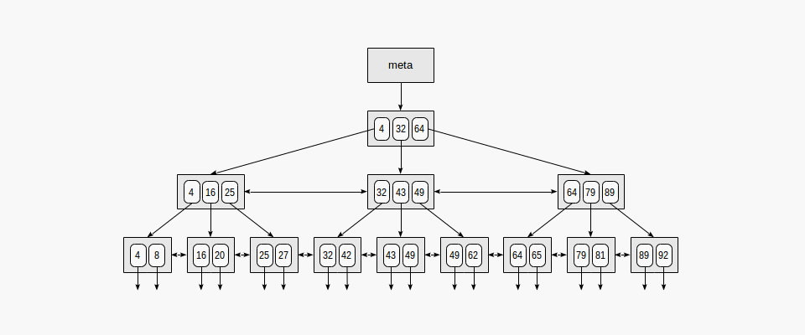
Btree indeksi
Indeksi mogu izvršavati pretragu po jednakosti, nejednakosti i opsegu

Slide 12
Hash indeksi
Koriste hash funkciju da mapiraju podatke u 32-bitni integer
Brže pretraživanje i manje vreme kreiranja od B-tree indeksa
Problem je što su ograničeni samo na operatore jednakosti
CREATE INDEX student_br_indeksa_idx ON public.student USING hash (br_indeksa);

Slide 13
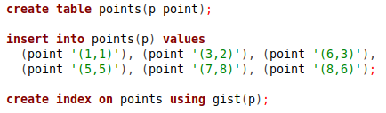
GiST indeksi
Generalizovano stablo pretraživanja
Koriste se za tipove podataka za koje b-tree indeksi nemaju smisla (geopodaci, tekstualni dokumenti, slike, itd)
Primer:

Slide 14
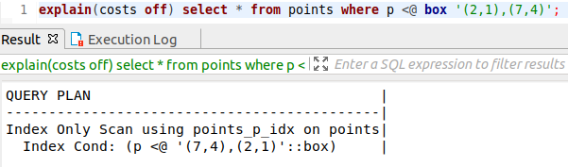
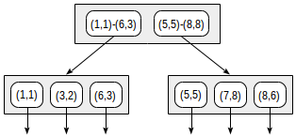
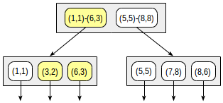
GiST indeksi

Slide 15
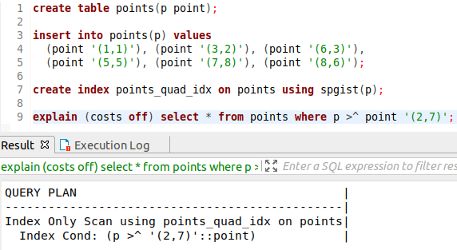
SP-GiST indeksi
Space Partitioning GiST
Koriste particionisana stabla pretraživanja
Pogodni za nebalansirane strukture podataka (k-d i radix stabla)

Slide 16
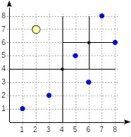
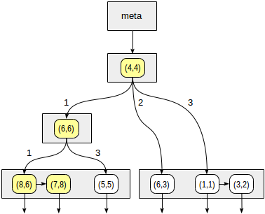
SP-GiST indeksi

Slide 17
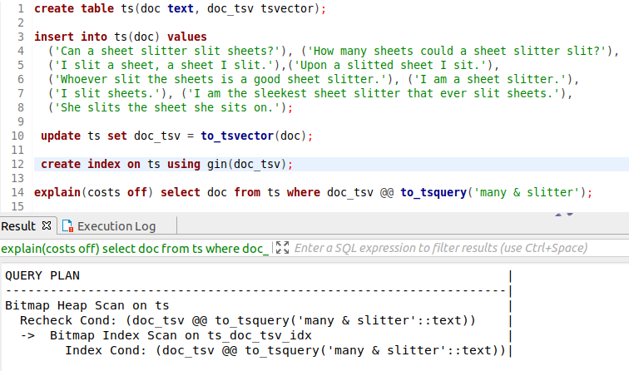
GIN indeks
Generalizovani invertovani indeks
Koriste se za full-text search

Slide 18
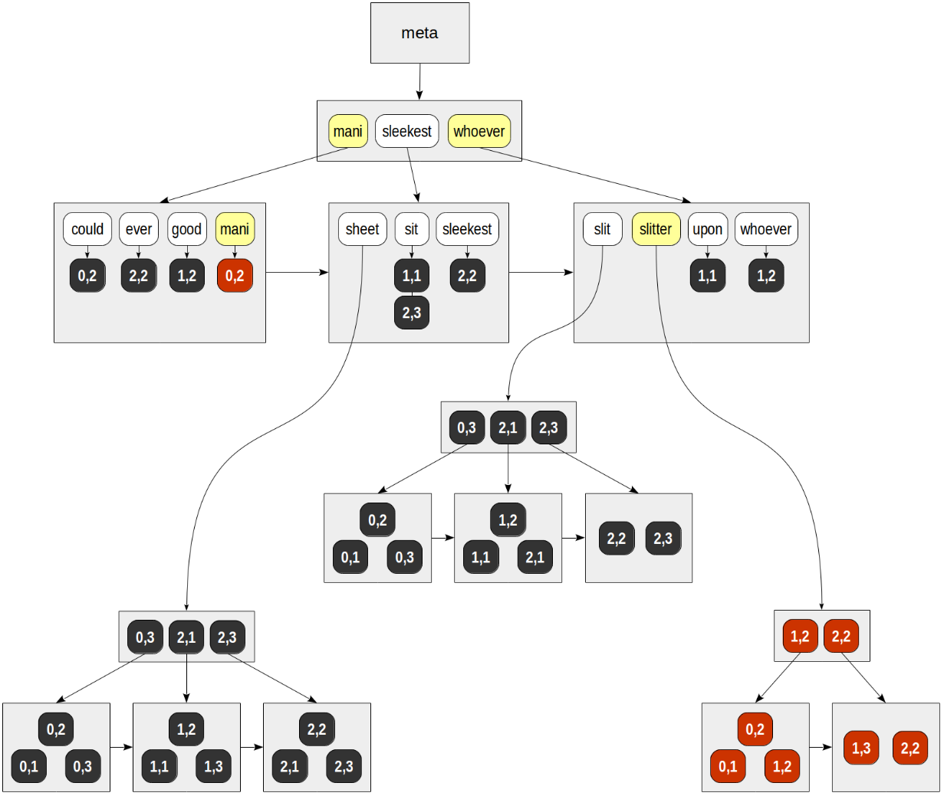
GIN indeks

Slide 19
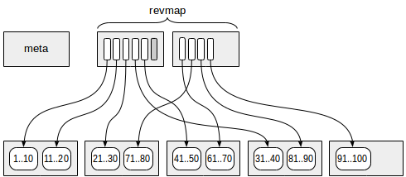
BRIN indeks
Sadrži broj stranice, minimalnu i maksimalnu vrednost indeksirane kolone
Pogodni za velike tabele sa malim brojem različitih vrednosti

Slide 20
Vrste indeksa
Parcijalni indeksi:
  Pokrivaju podskup podataka tabele
Expression indeksi:
Unique indeksi:
  Garantuje da tabela neće imati više od jednog sloga iste vrednosti

Slide 21
HVALA NA PAŽNJI!

